Slide 1
Озёра Пермского края
Бадьина Ольга Владимировна
МАУДО «ЦДОД «Дар»
Пермский край
2024, Кунгур

Slide 2
Прекрасна сегодня планета Земля:
Красуются горы, леса и поля,
И водных ресурсов пока что не счесть —
Всё это должны мы любить и беречь.
Хотим воду чистую с крана мы пить,
Чтоб нам без болезней до старости жить.
И возле воды отдыхать, загорать,
Давайте же воду не загрязнять!
Озера Пермского края занимают большую территорию более чем в 20 гектар.
Их более 500.

Slide 3
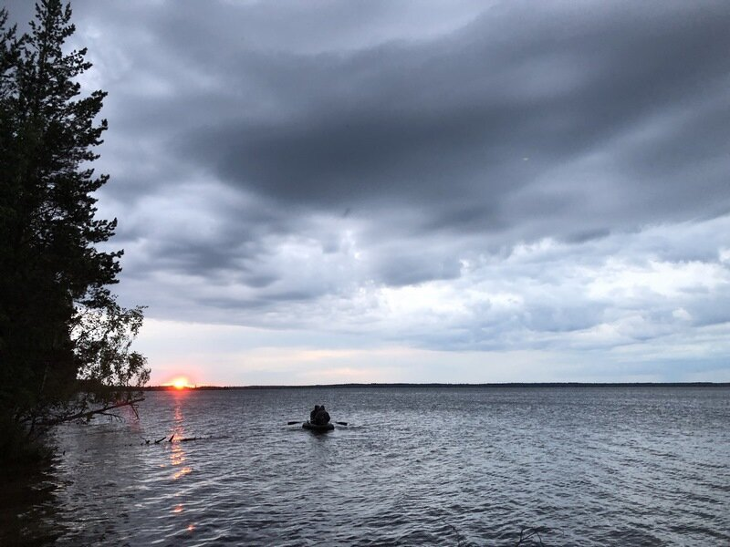
Адово озеро
Находится в Гайнском районе, в долине реки Порыш.
Название произошло от коми-пермяцких слов: «вад» - топкое лесное озеро и «ты» - озеро. Постепенно «вад» сократилось до русского «ад».
Во многом этому способствовало существование легенды о русалке, который утаскивала рыбаков и купающихся в воду.
Площадь озера – 3,6 км.кв. Средняя глубина – 506 метров. Оно имеет статус природного памятника.
Интересно! Озеро упоминается в романе А.В. Иванова «Сердце Пармы» и в повести В.Я. Баталова «Нехоженой тропой».

Slide 4
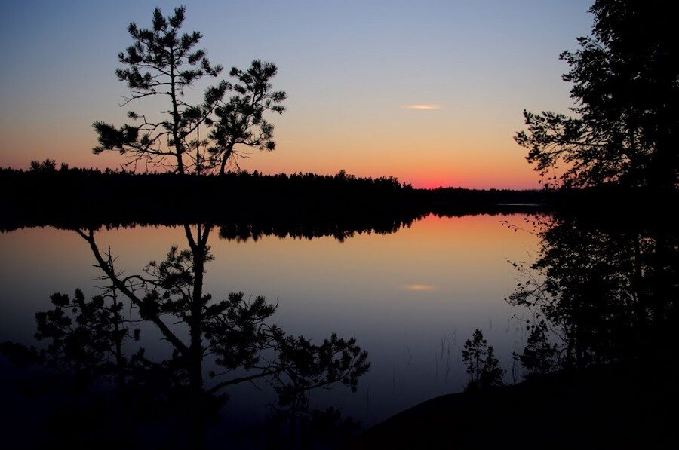
Березовское
В Чердынском районе, в долине реки Берёзовки, находится одноимённое озеро.
Площадь – 2 км.кв. Глубина доходит до 6 метров. Летом водоём зарастает. Берега постепенно заболачиваются.
В нём водятся окуни, щуки, лещи, ерши, плотва. На окрестных болотах растёт много клюквы и брусники.

Slide 5
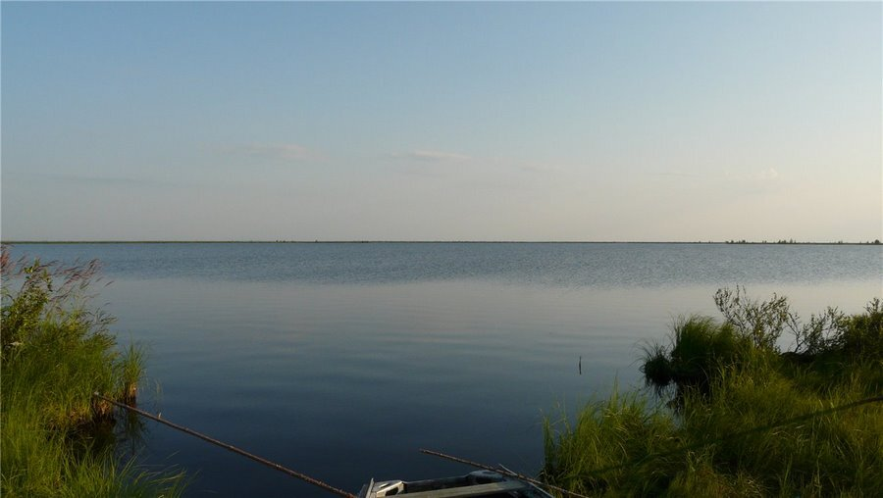
Кумикуш
Занимает площадь – 17,8 км.кв., и это второе в регионе по величине озеро.
Расположено оно в Чердынском районе.
Глубина – от 3,5 до 6 метров. Берега болотистые.
На Кумикуше живут утки, гуси, гагары. В водах встречаются окуни, щуки, ерши. Находят следы деятельности бобров.

Slide 6
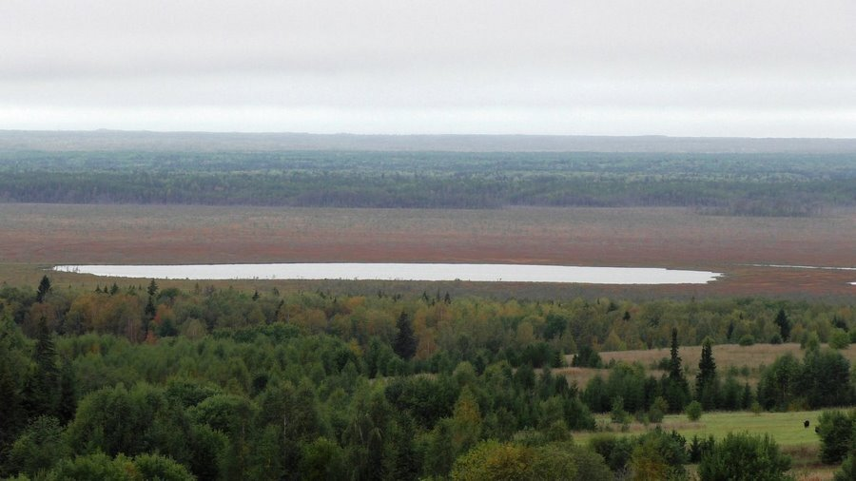
Вадты (Малое Адово)
Небольшое заболоченное озеро в Коми-Пермяцком округе.
Его площадь составляет всего 0,12 км.кв.
Находится Вадты прямо посреди болота. На южном берегу берёт начало

Slide 7
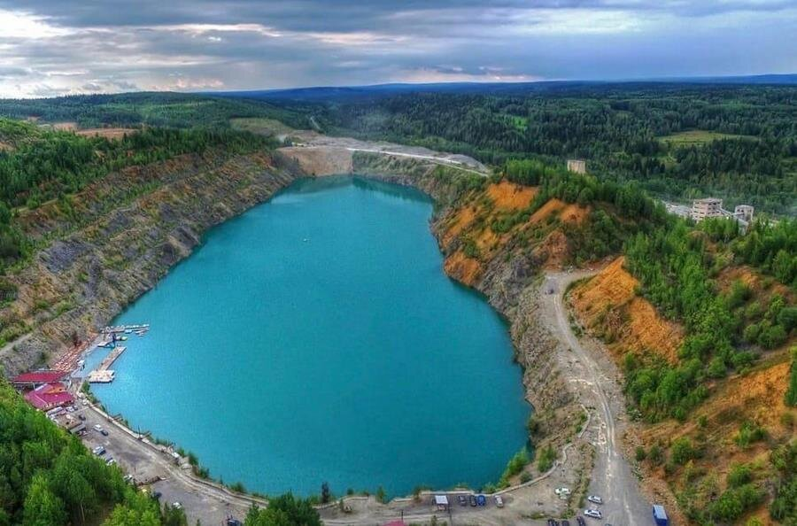
Голубое
Озеро – бывший карьер, образовавшийся при работе Александровского чугуноплавильного завода.
С начала 2000-х Голубое стало развиваться как туристическое место.
Главная причина этого – необычный бирюзовый цвет воды, который появился из-за известняка и частиц железной руды в составе.
Однако их концентрация ничтожно мала, купаться в водоёме безопасно для здоровья.

Slide 8
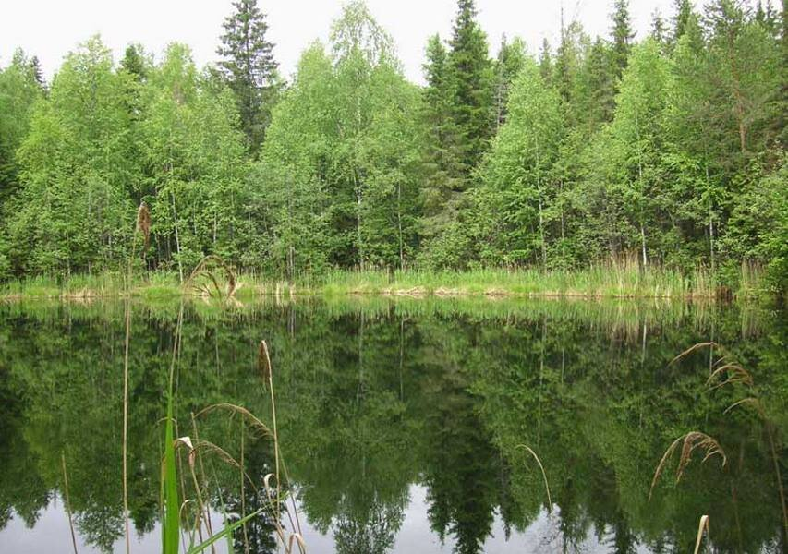
Дурнятская котловина
Это целая водная система из 11 карстовых озёр. Самое крупное из них – Большое с площадью 2 гектара, самое глубокое – Рогалек.
Особенность водоёмов в том, что они не покрываются льдом и на протяжении всего года сохраняются практически одну температуру.
Ближайший населённый пункт – Гари, но от неё до озёр можно добраться только пешком. Из-за деятельности бобров местность заболоченная, труднопроходимая.

Slide 9
Челвинское
Озеро состоит из двух круглых водоёмов и с высоты напоминает восьмёрку – соединены они небольшим узким проливом.
Площадь – 2 км.кв. Живут окуни, ерши и щуки. Также Челвинское соединяется с Большим Кумикушем. Между ними всего 700 метров. Относится к территории Чердынского района.
Дикое
Мелководное, площадью чуть больше 1,1 км.кв. Находится в Соликамском районе, у левого берега Вишеры.
Глубина – 4-7 метров. Берега имеют ровную овальную форму. Летом они обильно зарастают. Местность болотистая. В воде обитают окуни и щуки.

Slide 10
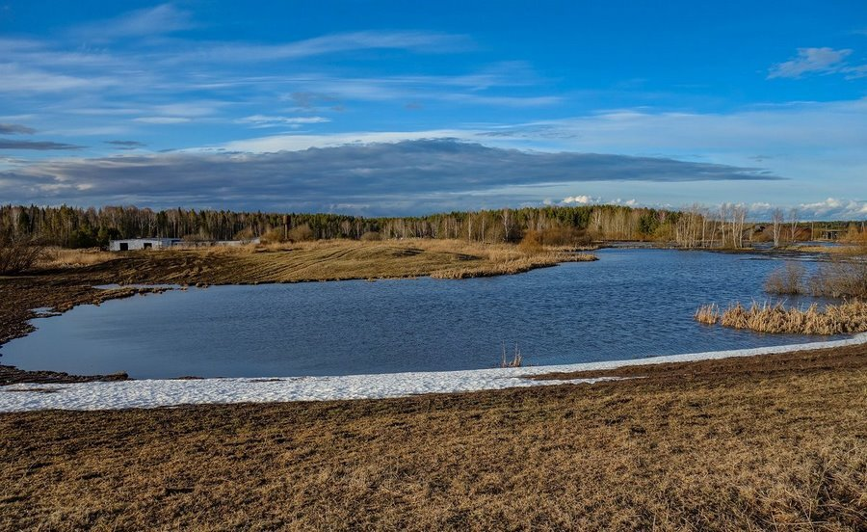
Кунгурские озера
Район богат небольшими озерами карстового происхождения. Раньше они были популярны среди рыбаков, но сейчас рыбы в них почти не осталось.
Кузнецовское – самое большое из них, и оно сильнее всего пострадало из-за деятельности человека. Поверхность покрылась ряской, а представители фауны в озере больше не живут.
Кротовское пока очищают и заселяют стараниями рыбаков-любителей. Карасье когда-то славилось количеством карасей, но сейчас опустело и заросло.
Только Поваренное ещё остаётся популярно среди местных жителей для отдыха и рыбалки.

Slide 11
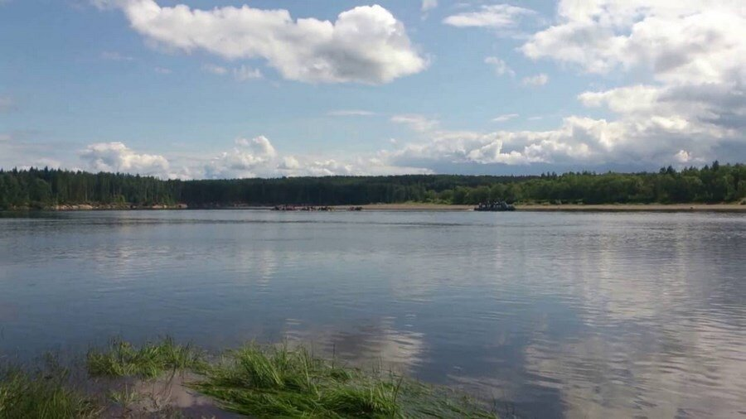
Нахты
Между озёрами Большой Кумикуш и Нижняя Старица, в Гайнском районе, находится водоём, имеющий статус природного памятника.
Прежде Нахты было промысловым, а на берегу работала рыболовная база. Сейчас оно богато щукой, окунем, язем, реже встречается лещ, ёрш, голавль.
Площадь составляет 2,28 км.кв. Форма вытянутая. Средняя глубина – 3,5 метра.

Slide 12
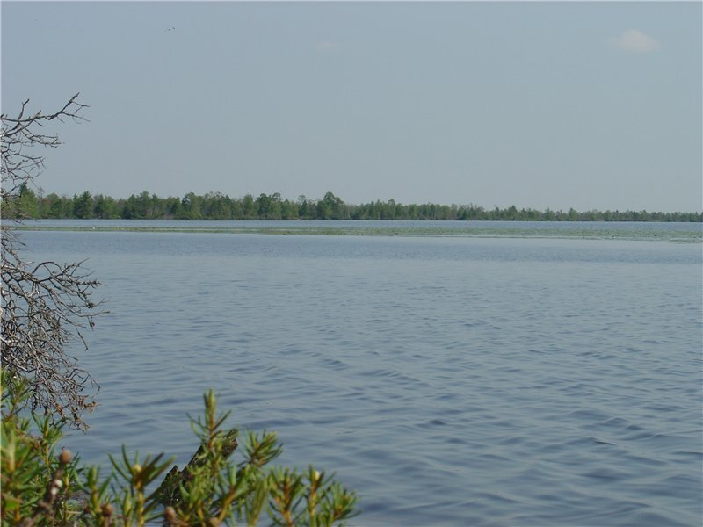
Новожилово
Соединяется с Камой, куда часть рыбы: окуни, щуки, ерши – уходит при холодах.
Площадь – 7,12 км.кв.
Расположено в Чердынском районе.

Slide 13
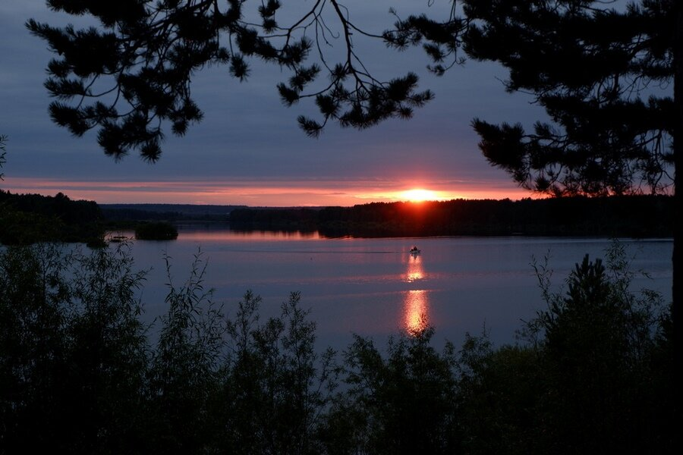
Теклюевское
Красновишерский район, долина Вишеры, рядом с селом Редикор. С рекой связано протоком. Теклюевское – старичный водоём в форме подковы.
Глубина доходит до 3,5 метров. Площадь составляет 2,72 кв.км. Левый берег песчаный, правый – иловый.
Теклюевское – крупное нерестовое место. Водятся лещи, окуни, щуки, налимы, жерехи, плотва и другие виды рыб.

Slide 14
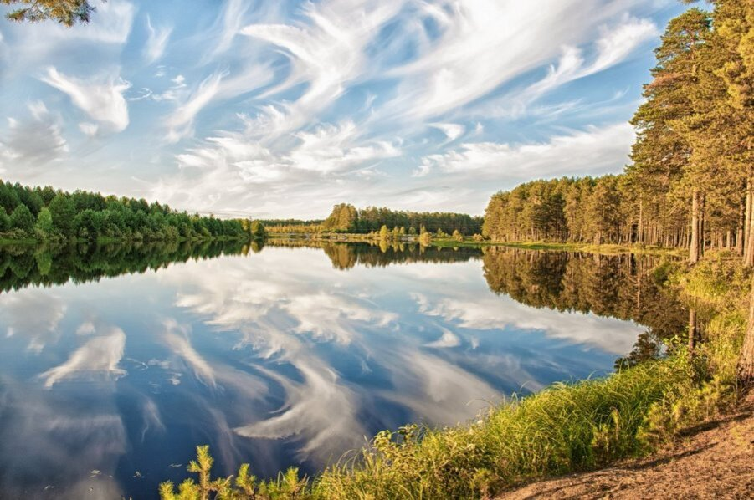
Торсуновское
Очерский район. Торсуновское округлой формы, соединенное узким протоком с Павловским прудом. Имеет статус ботанического памятника природы регионального значения.
Площадь водоёма – всего 0,6 км.кв. Берега заболочены. Торсуновское окружено сосновым бором.

Slide 15
Чукаевское и Черное
Пара озёр находится у правого берега Камы. Чукаевское больше Чёрного. Они соединены протокой, но летом она пересыхает.
Оба водоёма известны среди рыбаков как хорошие места для ловли карасей, щук, окуней.
Чаечное
Уинский район. Водоем достигает всего 0,14 кв.км. Глубина – 1,5 метра.
Образовалось Чаечное в результате пролома. Входит в перечень ландшафтных памятников.
Название дано из-за того, что на водоёме гнездится самая большая колония озёрных чаек. Летом берега зарастают камышом и тростником. Водятся щуки, окуни, караси, но немного.

Slide 16
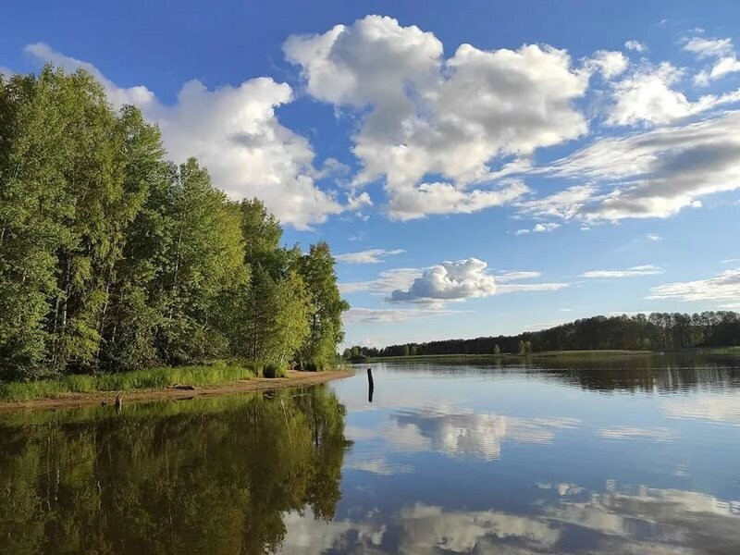
Чашкинские
Группа водоёмов разного размера между Соликамском и Березниками. Они соединяются протоками в единую систему. Берега лесистые.
Чашкинские считаются одним из лучших мест для рыбалки во всём Пермском крае. Водятся практически все виды камской рыбы. Имеют хорошую транспортную доступность.

Slide 17
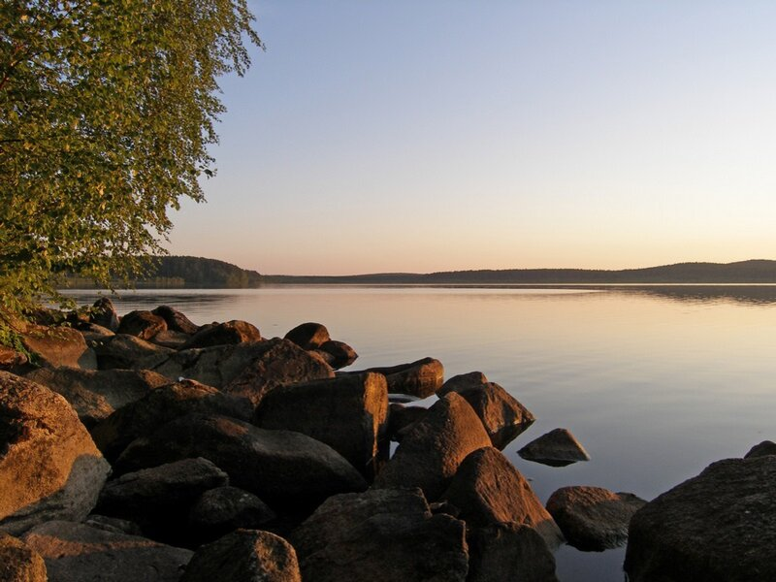
Чусовское
Оно занимает площадь 1,9 гектар. Средняя глубина – 2 метра, максимальная – 8. Это самое крупное пермское озеро.
В него впадает река Берёзовка, берёт начало Вишерка. Верхняя часть болотистая. Вода имеет необычный желтовато-коричневый оттенок.
Берега изрезаны слабо. Они песчаные, овальной формы. Дно – илистое.
Популярное для рыбалки место среди жителей Чердынского района. Обитают окуни, ерши, лещи, налимы, щуки, караси.

Slide 18
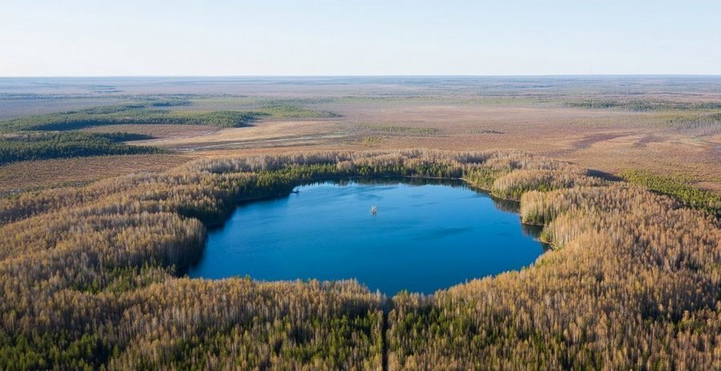
Ядерное
Озеро появилось при разработке проекта «Тайга». В 1971 году было сделано три ядерных взрыва, появился канал глубиной 10-15 метров, длиной – 700, шириной – 300.
Он заполнился водой и получился название Ядерного озера. Посередине находится маленький остров, появившийся при падении грунта.
Сейчас пользуется популярностью среди рыбаков. По берегам растут съедобные грибы.
На месте взрыва до сих пор находят металлолом, который собирают местные жители.

Slide 19
Ссылка
Озера Пермского края - среди них есть как труднодоступные, находящиеся под землёй или в лесах, так и более доступные | ПермячOk | Дзен (dzen.ru)

